Slide 1



PREFEITURA MUNICIPAL DE SEROPEDICA
Rua Maria Lourenço, 18 Fazenda Caxias
Decreto N° 2693 de 8 de julho, 2024
Abre crédito suplementar no valor total de R$3.370.000,00, para fins que se especifíca e da outras providências.
O PREFEITO MUNICIPAL, no uso de suas atribuições legais, constitucionais e de acordo com o que the confere o art. 8º da LEI N° 823/2023 datada de 21/12/2023, publicada em 21/12/2023
D E C R E T A:
Artigo 1º - Fica aberto crédito suplementar as seguintes dotações
Dotas es Suplementadas
PREFEITURA MUNICIPAL DE SEROPEDICA
01.03 Procuradoria Geral do Municipio
2.795 Manutencão e ODeracionalizacäo das Unidades 3.1.9.0.91.00 SENTENÇAS JUDICIAIS
Outros Recursos não Vinculados
 | Total do Projeto / Atividade R$ | 80.000,00
 | Total da Unidade Rț | 80.000,00
01.06 | Secretária Municipal de Administração
2.802 | Manutencão e Oßeracionalizacão das Unìdades Administrativas
3.1.9.0.04.00 | CONTRATAÇÃO POR TEMPO DETERMINADO Recursos não Vinculados de lmposto | 1.900.000,00
 | Total do Projeto / Atividade RS | 1.900.000,00
 | Total da Unidade Rț | 1.900.000,00
 | Secretaria Municipal de Educação
2.041 | Educação Básica (FUNDEB)
3.1.9.0.13.03 | OBRIGACÕES PATRONIAS - INSS / REG. PROP. PREV. Transferências do FUNDEB - Imßostc | 1.035.000,00
 | Total do Projeto / Atividade RR | 1.035.000,00
 | Total da Unidade R5 | 1.035.000,00
01.13 | Secretaria Municipal de Servlços Públicos
2.825 | Manutenção e Operacionalizacão da Secretária
3.1.9.0.11.01 | VENCIMENTOS E VANTAGENS FIXAS - PESSOA CIVIL Recursos não Vinculados de ImDosto | 55.000,00
 | Total do Projeto / Atividade R$ | 55.000,00
 | Total da Unidade RS | 55.000,00
01.30 | Secretária Municipal de Indústria, Comércio, Ciência, Tecnologia e Inovação
2.945 | Manutencão e Operacionalizacăo da Secretária
3.1.9.0.11.01 | VENCIMENTOS E VANTAGENS FIXAS - PESSOA CIVIL Outros Recursos näo Vinculados | 100.000,00
 | Total do Projeto / Atividade Rț
 | Total da Unidade Rț
01.31 | Secretária Municipal de Cultura e Turiamo
2.046 | Manutencão e Ogeracionalizacão da Secretaria
3.1.9.0.11.01 | VENCIMENTOS E VANTAGENS FIXAS - PESSOA CIVIL Outros Recursos não Vinculados | 100.000,00
Total do Projeto / Atividade RS
Total da Unidade RS
100.000,00
100.000,00
.
Servaux
Página 1 de 3

Slide 2

PREFEITURA MUNICIPAL DE SEROPEDICA
Rua Maria Lourenço, 18
Fazenda Caxias
Dotações Suplemantadas
PREFEITURA MUNICIPAL DE SEROPEDICA
01.36 | Secretária Municipal de Agronegócios
1.832 | Manutencão e Operacionalizacão da Secretãria
3.1.9.0.11.01 | VENCIMENTOS E VANTAGENS FIXAS - PESSOA CIVIL | Outros Recursos não Vinculados | 100.000,00
 |  | Total do Projeto / Atividade R$ | 100.000,00
 |  | Total da Unidade R$ | 100.000,00
 |  | Valor Total Suplementado R$ | 3.370.000,00
Artigo 2º - As despesas decorrentes da abertura do presente crédito suplementar, serão cobertas com recursos de que trata o Artigo 43 parágrafo 1º da Lei Federal N° 4.320/64, lnciso III.
lnciso: II - Exœsso de Arrecadação: III - Anulaşão de Dotação :
R$3.370.000,00
$3.370.000,00
Dotações Anuladas
PREFEITURA MUNICIPAL DE SEROPEDICA
01.06 | Secretária Municipal de Administração
2.802 | Manutencão e Oßeracionalizacão das Unidades Administrativas
3.1.9.0.92.00 | DESPESAS DE EXERCÌCIOS ANTERIORES - PESSOAL Recursos năo Vinculados de lmposto | 110.000,00
3.3.9.0.92.00 | DESPESAS DE EXERCÍCIOS ANTERIORES Recursos năo Vinculados de lmposto | 75.000,00
 | Total do Projeto / Atividade RS | 185.000,00
 | Total da Unidade RS | 185.000,00
01.09 | Secretaria Municipal de Educação
2.041 | Educacão Básica (FUNDEB)
3.1.9.0.13.07 | Renime Próprio de Previdência Professores - SeroDrev Transferências do FUNDEB - lmposto | 680.000,00
 | Total do Projeto / Atividade R$ | 680.000,00
2.066 | Unidades Escolares - Merenda Escolara
3.3.9.0.30.03 | OUTROS MATERIAIS DE CONSUMO Recursos de Impostos Vinculados Ed | 500.000,00
 | Total do Projeto / Atividade RS | 500.000,00
2.067 | Uniformes, Material Permanente, Obras e Instalacões, Material Didźtico e de Distribuicão Gratuita - QSE
3.3.9.0.32.00 | MATERIAL DE DISTRIBUICÄO GRATUITA | 330.000.00
4.4.9.0.51.00 | OBRAS E INSTALACÔES Royalties - União | 200.000,00
 | Total do Projeto / Atividade Rț | 530.000,00
2.808 | Manutenção e OperacionalizaCăo das Unidades Administrativas
3.1.9.0.91.00 | SENTENCAS JUDICIAIS Recursos de Impostos Vinculados Ed | 400.000,00
3.3.9.0.39.05 | DEMAIS SERVICOS DE TERCEIROS - PESSOA JURÍDICA Royalties - Educação | 50.000,00
3.3.9.0.39.05 | DEMAIS SERVIÇ.OS DE TERCEIROS - PESSOA JURİDICA Royalties - Uniăo | 50.000,00
4.4.9.0.52.00 | EQUIPAMENTOS E MATERIAL PERMANENTE Recursos de Impostos Vinculados Ed | 200.000,00
 | Total do Projeto / Atividade Rț
2.871 | Construção de Escola de Ensino Fundamental
4.4.9.0.51.00 | OBRAS E INSTALAÇÖES Salźrio- Educação | 94.000,00
 | Total do Projeto / Atividade R$ | 94.000,00
 | Total da Unidade R$ | 2.504.000,00
01.13 | Secretaria Municipal de Serviços Públicos
2.037 | Iluminaçăo Pública
3.3.9.0.39.05 | DEMAIS SERVICOS DE TERCEIROS - PESSOA JURİDICA Recursos não Vinculados de lmposto
O'
.

Slide 3

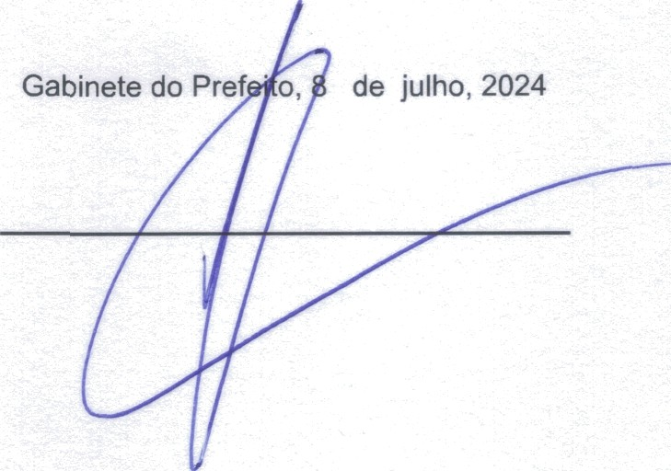
PREFEITURA MUNICIPAL DE SEROPEDICA
Rua Maria Lourenço, 18 Fazenda Caxias
DotaçÕes Anuladas
PREFEITURA MUNICIPAL DE SEROPEDICA
01.13
2.037
Secretaria Municipal de Servişqs Públicos
Iluminacão Pública
2.039
3.3.9.0.39.05
Serviços de Limpeza Púlica
DEMAIS SERVICOS DE TERCEIROS - PESSOA JURİDICA
Total do Projeto / Atividade RR
Recursos não Vinculados de lmposto
100.000,00
100.000,00
Total do Projeto / Atividade R$
2.825 Manutencãoe Operacionalizacão da Secretária
3.3.9.0.39.05 DEMAIS SERVICOS DE TERCEIROS - PESSOA JURİDICA | Outros Recursos não Vinculados | 55.000,00
4.4.9.0.51.00 OBRAS E INSTALACÖES | Recursos não Vinculados de lmposto | 126.000,00
Total do Projeto / Atividade Rț |  | 181.000,00
Total da Unidade R$ |  | 681.000,00
Valor Total Anulado Rț |  | 3.370.000,00
Artigo 3º -
Revogadas as disposições em contrário. Publique-se, afixe-se e cumpra-se.
•

